Slide 1
Sicherer Umgang mit Zytostatika
Schulung für Mitarbeiter in der Logistik und im Transport
PP-ON-DE-0304
Notes:
Eigene Ergänzungen:

Slide 2
Schulungsinhalte
Einführung
Allgemeine Verhaltensregeln
Warenannahme
Transport fertiger Zubereitungen
Verhalten bei Unfällen
PP-ON-DE-0304
Notes:
Eigene Ergänzungen:

Slide 3
Einführung
PP-ON-DE-0304
Notes:
Eigene Ergänzungen:

Slide 4


Einführung
Zytostatika sind Arzneimittel, die vorwiegend
bei Krebserkrankungen eingesetzt werden (Chemotherapie).
Zytostatika sind aber gleichzeitig auch
Gefahrstoffe:
    Krebserzeugend
    Erbgutschädigend
    Schädigung des ungeborenen Kindes / fortpflanzungsgefährdend
    ggf. reizende bis ätzende Wirkung auf Haut und
    Schleimhäute.
    Es gibt keine definierten Schwellenwerte bzw. Arbeitsschutzgrenzen.
    Auch kleine Mengen können schädigend sein.
Zytostatika schädigen die Umwelt
PP-ON-DE-0305
Notes:
Eigene Ergänzungen:

Slide 5
Einführung
Ziel muss sein:
Die Aufnahme von Zytostatika so gering wie nur
möglich zu halten!
→ Verhaltensregeln und Arbeitsschutzmaßnahmen beachten!
PP-ON-DE-0304
Notes:
Eigene Ergänzungen:

Slide 6



Einführung
Zytostatika können unter anderem bei Glasbruch, oder nicht dichten Zubereitungen freigesetzt werden.
Mögliche Aufnahme von Zytostatika über:
  Einatmen (Stäube, Aerosole)
  Verschlucken (Stäube, Flüssigkeiten)
  Haut- oder Schleimhautkontakt
  (Stäube, Flüssigkeiten)
PP-ON-DE-0304
Notes:
Eigene Ergänzungen:

Slide 7
Allgemeine Verhaltensregeln
PP-ON-DE-0304
Notes:
Eigene Ergänzungen:

Slide 8

Allgemeine Verhaltensregeln
Zytostatika sind mit besonderer Vorsicht zu behandeln, um ein unbeabsichtigtes Umstoßen und Herunterfallen mit Glasbruch zu vermeiden!
PP-ON-DE-0304
Notes:
Eigene Ergänzungen:

Slide 9

Allgemeine Verhaltensregeln ^{[1]}
Berührung mit Haut- und Schleimhaut, Augenkontakt, Einatmen und Verschlucken von Zytostatika sind unbedingt zu vermeiden!
In Bereichen in denen Zytostatika gelagert oder transportiert werden, bzw. mit Zytostatika gearbeitet wird: keine Lebensmittel aufbewahren, nicht essen, trinken, rauchen!
PP-ON-DE-0304
Notes:
Literatur:
[1]
Berufsgenossenschaft für Gesundheitsdienst und Wohlfahrtspflege – BGW (Hrsg.). Zytostatika im Gesundheitsdienst. Informationen zur sicheren Handhabung von Zytostatika. Stand 02/2019. Online veröffentlicht unter: https://www.bgw-online.de/bgw-online-de/service/medien-arbeitshilfen/medien-center/zytostatika-im-gesundheitsdienst-18266#:~:text=Diese%20Brosch%C3%BCre%20soll%20Unternehmerinnen%20und%20Unternehmer
Eigene Ergänzungen:

Slide 10
Allgemeine Verhaltensregeln
In Bereichen, in denen Zytostatika gelagert oder transportiert werden, dürfen:
Schwangere
Stillende Mütter
Jugendliche
nicht eingesetzt werden.
PP-ON-DE-0304
Notes:
Hinweise:
Einige Zytostatika können direkt in die Muttermilch übergehen

Slide 11
Warenannahme
PP-ON-DE-0304
Notes:
Eigene Ergänzungen:

Slide 12


Anlieferung
Gesonderte Bestellung von Zytostatika
→ Zytostatika sollten von den Firmen getrennt von anderen Arzneimitteln ausgeliefert werden.
Pakete müssen besonders gekennzeichnet sein, z.B. mit dem Handsymbol und „Vorsicht! Zytostatika“.^{[2]}
Der Lieferschein sollte sich nicht direkt bei der Ware, sondern z.B. in einem Umschlag befinden.
Ist dies nicht der Fall, bitte den
zuständigen Apotheker informieren!
PP-ON-DE-0304
Notes:
Literatur:
[2]
Bundesverband Deutscher Krankenhauspotheker e. V, (ADKA). Zytostatika-Transportverpackungen – Empfehlungen zur eindeutigen Kennzeichnung. 38. Wissenschaftlicher Kongress, Berlin, Mai 2011, Online veröffentlicht unter: https://www.adka.de/index.php?eID=dumpFile&t=f&f=933&token=bc8e0d6b9b913c9fea0a60b663b95659c8b2d6cb
Symbol:
Gelbe Hand: https://esop.li/wp-content/uploads/2020/01/Recommendations_English.pdf
Interner Vermerk:
Vermerken Sie hier ggf. Ihr hauseigenes Procedere.

Slide 13
Auspacken aus dem Versandkarton
      Allgemeiner Grundsatz: Der Umgang muss immer ganz vorsichtig erfolgen!
      Ampullen, Vials und Flaschen können von außen mit Zytostatika verunreinigt sein.
      An der Umverpackung können sich ebenfalls geringe Mengen an Zytostatika befinden.
      Beim direkten Anfassen der Packungen immer Handschuhe tragen!
      Mit den Schutzhandschuhen nicht die Haut berühren!
      (z.B. nicht ins Gesicht fassen)
PP-ON-DE-0304
Notes:
Handschuhe müssen der DIN EN 374 und der DIN EN 16523-1 entsprechen.
Eigene Ergänzungen:

Slide 14
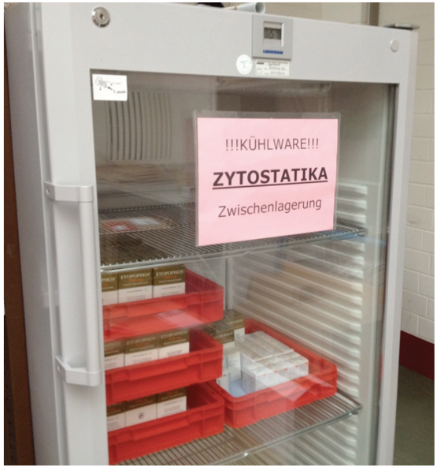
Auspacken aus dem Versandkarton
      Zytostatika aus dem Transportkarton entnehmen und direkt in die dafür vorgesehenen Behältnisse packen. Kein Abstellen auf anderen Oberflächen! (Verschleppungsgefahr von Zytostatika!)
      Lieferscheine werden nicht zu den Zytostatika gelegt, sondern gesondert transportiert!
      Zytostatika in den Behältnissen nicht hoch schichten! Bei Transport und Lagerung der Behältnisse immer darauf achten, dass diese nicht umstürzen können.
PP-ON-DE-0304
Notes:
Eigene Ergänzungen:

Slide 15
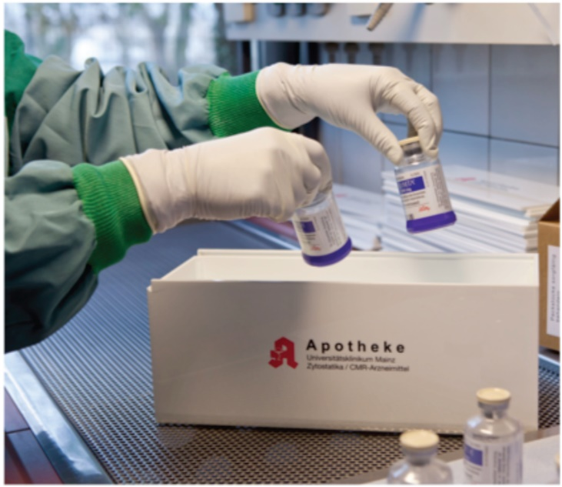
Auspacken aus der Arzneimittelverpackung
      Beim Auspacken der Zytostatikaflaschen aus der Umverpackung immer Schutzausrüstung tragen!
      Zytostatika nur an den dafür vorgesehenen Orten auspacken (z.B. Absaugung, Abzug, Sicherheitswerkbank)!
      Auf Beschädigung und Außenkontamination
      (z. B. ausgetretene Flüssigkeit/Stäube) überprüfen.
      Zytostatikaflaschen wischdesinfizieren und in die dafür
      vorgesehenen Behältnisse geben.
      Die Behältnisse sind regelmäßig zu reinigen.
      Nach dem Auspacken Handschuhe wechseln und beim Verlassen des Bereichs Hände waschen.
      Beschädigungen immer unverzüglich dem pharmazeutischen Personal (Zytostatikaabteilung) melden!
PP-ON-DE-0304
Notes:
Eigene Ergänzungen:

Slide 16
Auspacken
Hier bei Bedarf klinikeigene Prozesse einfügen
PP-ON-DE-0304
Notes:
Eigene Ergänzungen:

Slide 17
Transport fertiger Zubereitungen ^{[1,3]}
PP-ON-DE-0304
Notes:
Literatur:
[1]
Berufsgenossenschaft für Gesundheitsdienst und Wohlfahrtspflege – BGW (Hrsg.). Zytostatika im Gesundheitsdienst. Informationen zur sicheren Handhabung von Zytostatika. Stand 02/2019. Online veröffentlicht unter: https://www.bgw-online.de/resource/blob/18266/053a77b52e3278137b7b7cc5ae1a8728/bgw09-19-042-zytostatika-im-gesundheitsdienst-data.pdf
[3]
TRGS 525 „Umgang mit Gefahrstoffen in Einrichtungen der humanmedizinischen Versorgung”, 2015. Online veröffentlicht unter: https://www.baua.de/DE/Angebote/Rechtstexte-und-Technische-Regeln/Regelwerk/TRGS/pdf/TRGS-525.pdf?__blob=publicationFile&v=2
Eigene Ergänzungen:

Slide 18
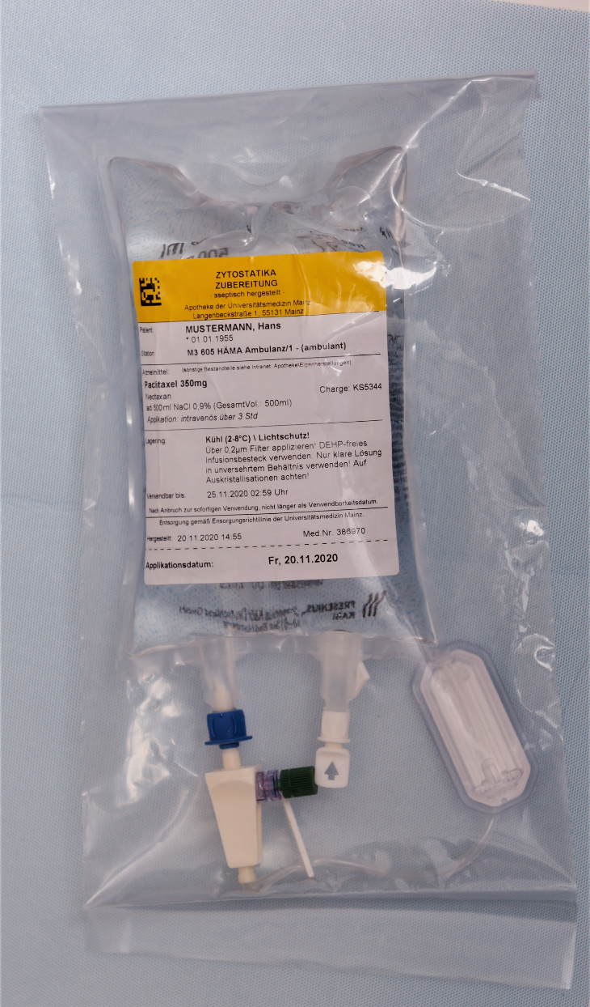
Transport fertiger Zubereitungen
Zytostatika werden in Infusionsbeutel
oder Spritzen hergestellt und flüssigkeitsdicht
in Kunststoffbeutel verpackt.
PP-ON-DE-0304
Notes:
Hinweise:
Das Auslaufen von Flüssigkeiten ist im Normfall durch das Einschweißen der Zytostatikazubereitungen nicht möglich.
Eigene Ergänzungen:

Slide 19
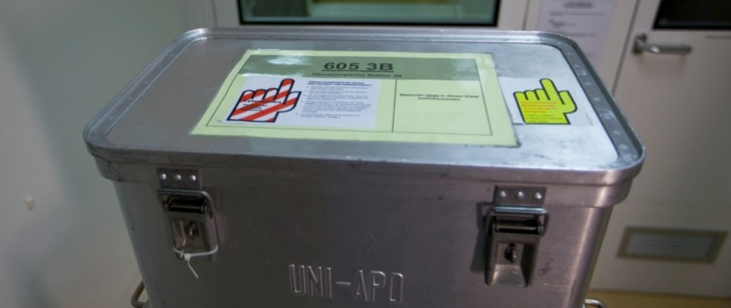
Transport fertiger Zubereitungen
Der Transport von applikationsfertigen Zytostatika-Zubereitungen muss in bruchsicheren, flüssigkeitsdichten und verschließbaren Behältnissen erfolgen.
  Es ist auf eine eindeutige Kennzeichnung zu achten,
  z. B. mit dem Hinweis „Vorsicht Zytostatika!“.
  Auf eine korrekte Ladungssicherung geachtet werden.
  Die Transportbehältnisse müssen regelmäßig gereinigt werden. Dabei Handschuhe tragen!
PP-ON-DE-0304
Notes:
Eigene Ergänzungen:

Slide 20
Transport fertiger Zubereitungen
Übernahme der Zubereitungen in der Apotheke
Transportbedingungen, wie Temperatur (z.B. Kühlkette) und ggf. Lichtschutz beachten.
Bei der Auslieferung ggf. vorgegebene Reihenfolge beachten.
Die Transportbehältnisse aufrecht stehend und möglichst erschütterungsfrei transportieren. Nicht stürzen, werfen oder schwenken!
Die Zubereitungen müssen vor dem Zugriff unberechtigter Personen geschützt sein. Nicht unbeaufsichtigt herumstehen lassen!
PP-ON-DE-0304
Notes:
Eigene Ergänzungen:

Slide 21
Transport fertiger Zubereitungen
Übergabe auf Station
Bei Zytostatikaretouren von Station sind die klinikeigenen Vorschriften zu beachten!
Retouren sollten extra gekennzeichnet sein.
Keine undichten Zytostatikalösungen oder sonstige gefährdende Retouren von Station mitnehmen.
Persönlich an einen Mitarbeiter der betreffenden Station oder Abgabe an eine klar definierte Stelle.
PP-ON-DE-0304
Notes:
Eigene Ergänzungen:

Slide 22
Verhalten bei Unfällen ^{[4]}
PP-ON-DE-0304
Notes:
Literatur:
[4]
ESOP, QuapoS 4 - Quality Standard for the Oncology Pharmacy Service with Commentary, 4. Auflage 2009, S. 249 ff.
Eigene Ergänzungen:

Slide 23
Verhalten bei Unfällen
Sollte es zu Glasbruch kommen, oder der Verdacht bestehen, dass eine Sendung Bruch enthält:
  Beschädigte Sendung verschlossen lassen, nicht auspacken!
  Zur Absicherung der Unfallstelle zweite Person herbei rufen!
  Sofort Zytostatikaabteilung informieren!
  Nicht das Reinigungspersonal herbeirufen!
    → Kein eigenmächtiges Reinigen oder Entsorgen durch nicht unterwiesenes Personal!
PP-ON-DE-0304
Notes:
Eigene Ergänzungen:

Slide 24
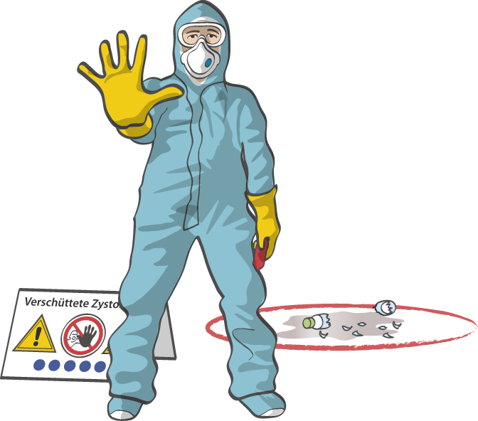
Verhalten bei Unfällen
Reinigung und Entsorgung
Zytostatika-kontaminierte Materialien dürfen nicht über den normalen Abfall entsorgt werden (Sondermüll!). Zytostatika-Abteilung informieren!
Entsorgung und Reinigung
erfolgt nur durch unterwiesenes Personal
Bei allen Reinigungsarbeiten
ist eine spezielle Schutzausrüstung zu tragen!
PP-ON-DE-0304
Notes:
Hinweise:
Bei allen Reinigungsarbeiten ist eine spezielle Schutzausrüstung zu tragen: Überschuhe, flüssigkeitsundurchlässiger Schutzoverall mit langen Ärmeln und enganliegenden Bündchen, Schutzbrille, Schutzhandschuhe, Atemschutzmaske (Schutzstufe FPP3)
Eigene Ergänzungen:

Slide 25

Verhalten bei Unfällen
Erste Hilfe ^{[5]}
Immer zuerst der mit Zytostatika verunreinigten Person helfen (auf Schutz der Helfer achten)!
Mit Zytostatika verunreinigte Kleidung sofort ausziehen!
Bei Hautkontakt mit Zytostatika: betroffene Stelle sofort mindestens 10 Minuten unter fließendem, kalten Wasser abspülen. Gegebenenfalls Arzt konsultieren, z.B. bei merklichen oder sichtbaren Hautveränderungen.
Bei Kontamination mit Stäuben: ggf. Dusche, Haarwäsche
PP-ON-DE-0304
Notes:
Literatur:
[5]
Eitel A et al. Umgang mit Zytostatika. 4. Auflage, Januar 2001. Online verfügbar unter https://www.bms.com/content/dam/bms/us/en-us/pdf/handling-cytostatic-drugs.pdf
Eigene Ergänzungen:

Slide 26

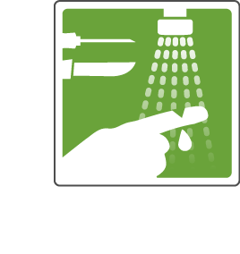
Verhalten bei Unfällen
Erste Hilfe
Bei Augenkontakt mit Zytostatika: sofort mindestens 10 Minuten mit viel Wasser, besser isotoner Kochsalzlösung (Natriumchlorid 0,9%), bei geöffnetem Auge spülen; immer den Augenarzt aufsuchen.
Bei Schnittverletzungen: Wunde unter laufendem Wasser mehrere Minuten bluten lassen, Arzt konsultieren.
Über alle Gefährdungen, Mängel, Kontaminationen und Unfälle ist der zuständige Leiter der Zytostatika-Abteilung zu unterrichten!
Unfall dokumentieren.
PP-ON-DE-0304
Notes:
Hinweise:
Augenkontakt mit Zytostatika:
Darauf achten, dass kontaminierte Spülflüssigkeit nicht in das andere, nicht kontaminierte Auge läuft!
Eigene Ergänzungen:

Slide 27
Vielen Dank für Ihre Aufmerksamkeit und stets sicheres Arbeiten!
PP-ON-DE-0304
Notes:
Eigene Ergänzungen:

Slide 28
Lernerfolgskontrolle
Im angehängten Dokument befindet sich die Lernerfolgskontrolle sowie die Lernerfolgskontrolle inklusive Lösungen.
Drucken Sie den vorderen Teil zur Bearbeitung durch Ihre Kollegen aus.
Hier zur Lernerfolgskontrolle
PP-ON-DE-0304
Wichtig: Um die PDF zu öffnen, muss die Präsentation zunächst aus Ihrer EAZY-Mail heruntergeladen werden.

Slide 29
Referenzen
Berufsgenossenschaft für Gesundheitsdienst und Wohlfahrtspflege – BGW (Hrsg.). Zytostatika im Gesundheitsdienst. Informationen zur sicheren Handhabung von Zytostatika. Stand 02/2019. Online veröffentlicht unterhttps://www.bgw-online.de/bgw-online-de/service/medien-arbeitshilfen/medien-center/zytostatika-im-gesundheitsdienst-18266#:~:text=Diese%20Brosch%C3%BCre%20soll%20Unternehmerinnen%20und%20Unternehmer
Deutscher Krankenhauspotheker e. V, (ADKA). Zytostatika-Transportverpackungen – Empfehlungen zur eindeutigen Kennzeichnung. 38. Wissenschaftlicher Kongress, Berlin, Mai 2011, Online veröffentlicht unter: https://www.adka.de/index.php?eID=dumpFile&t=f&f=933&token=bc8e0d6b9b913c9fea0a60b663b95659c8b2d6cb
TRGS 525 „Umgang mit Gefahrstoffen in Einrichtungen der humanmedizinischen Versorgung”, 2015. Online veröffentlicht unter: https://www.baua.de/DE/Angebote/Rechtstexte-und-Technische-Regeln/Regelwerk/TRGS/pdf/TRGS-525.pdf?__blob=publicationFile&v=2
ESOP, QuapoS 4 - Quality Standard for the Oncology Pharmacy Service with Commentary, 4. Auflage 2009, S. 249 ff.
Eitel A et al. Umgang mit Zytostatika. 4. Auflage, Januar 2001. Online verfügbar unter: https://www.bms.com/content/dam/bms/us/en-us/pdf/handling-cytostatic-drugs.pdf
PP-ON-DE-0304

Slide 30
Leer-Folien für Ihre eigenen Ergänzungen
PP-ON-DE-0304
Notes:
Hinweise:
Die nächsten Folien dienen Ihnen als Vorlage für Ihre eigenen Ergänzungen (z. B. hauseigene Prozesse o. Ä.).
Sie können wählen zwischen einer Leer-Folie im EAZY-Design oder einer neutralen Folie.
Eigene Ergänzungen:

Slide 31
Leer-Folie, neutral
Überschrift 1
Text A
Text B
Überschrift 2
Text A
  Unterpunkt 1
  Unterpunkt 2
Text B
Ihr Text

Slide 32
Leer-Folie, neutral
Überschrift 1
Text A
Text B
Überschrift 2
Text A
  Unterpunkt 1
  Unterpunkt 2
Text B
Ihr Text

